Slide 1

MTHH - A TREIA MÂNĂ DE AJUTOR
Profesor coordonator
Răduna Carmen
Elev
Matei Sebastian-Alexandru

Slide 2
MTHH - A TREIA MÂNĂ DE AJUTOR
Profesor coordonator
Răduna Carmen
Elev
Matei Sebastian-Alexandru

Slide 3
MTHH - A TREIA MÂNĂ DE AJUTOR
Profesor coordonator
Răduna Carmen
Elev
Matei Sebastian-Alexandru

Slide 4
MTHH este un braț robotic, operabil de către oricine. Acesta este alcătuit din 2 componente propriu-zise: mânușa și brațul. Acestea sunt conectate printr-un cablu de ethernet.
Mânușa este echipată cu un senzor accelerometru, giroscop și două potențiometre. Brațul este fabricat din lemn pentru reducerea greutății. Aspectul este unul industrial și ușor de reprodus la o scară largă. Brațul are 5 grade de libertate și 6 servomotoare. În capăt se află o gheară a cărei închidere graduală se controlează de către potențiometrul de pe mânușă.
MTHH

Slide 5
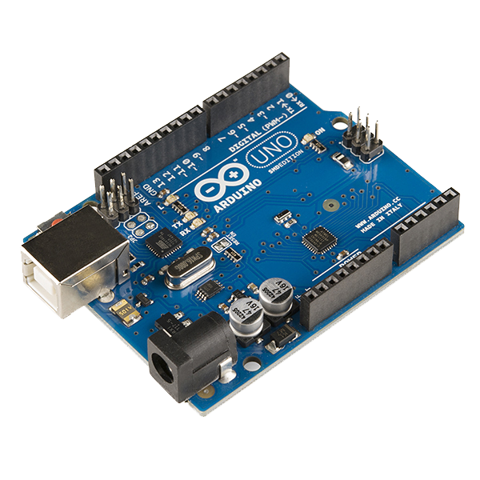
Componente Importante
1X Arduino Uno

Slide 6
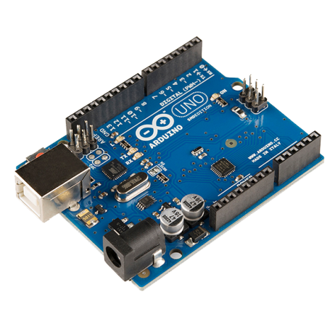
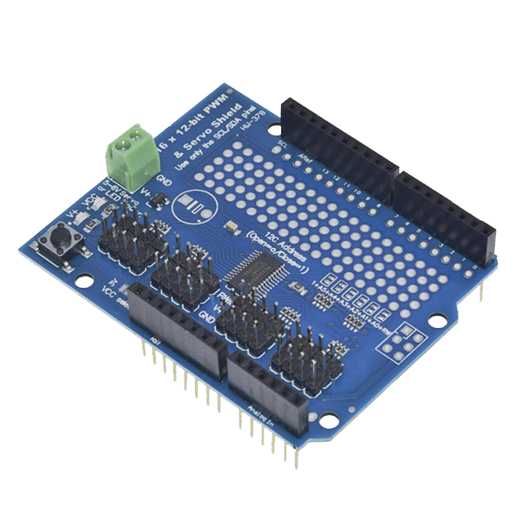
Componente Importante
1X Arduino Uno
1X PCA9685(Servo Driver)
Acesta este utilizat atât pentru a alimenta mai ușor, extern, motorașele, cât și pentru o programare mai ușoară

Slide 7
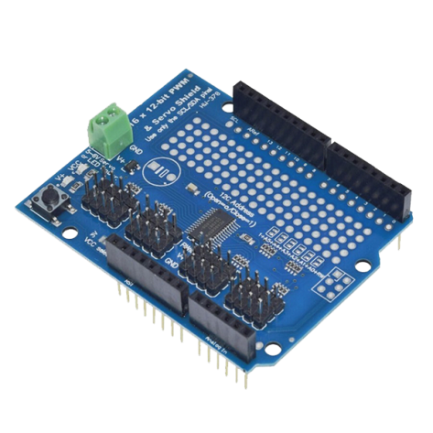
Componente Importante
1X Arduino Uno
1X PCA9685(Servo Driver)

Slide 8
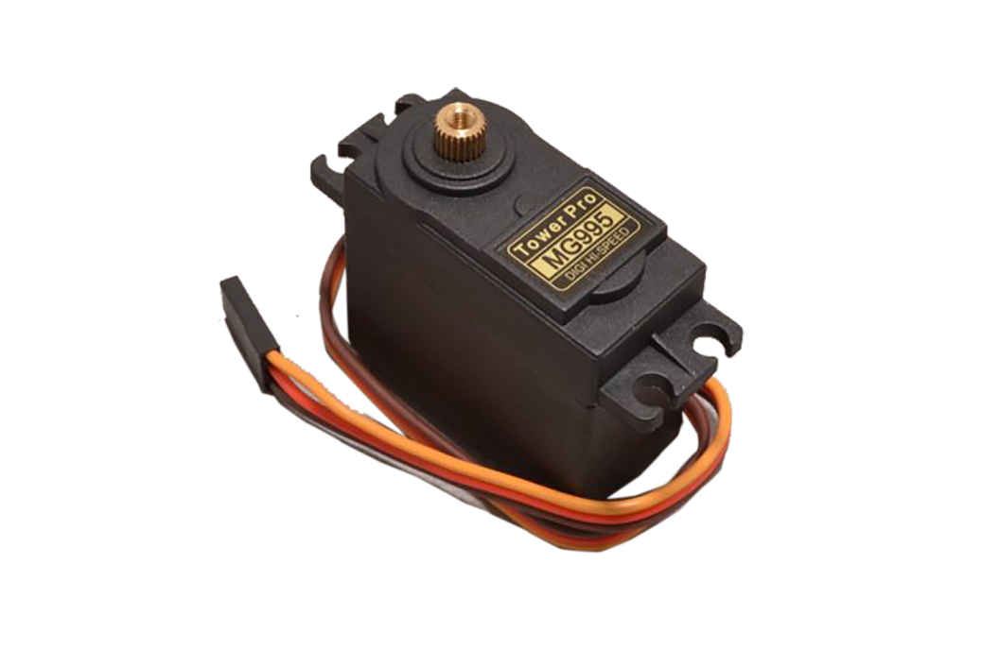
Componente Importante
1X Arduino Uno
1X PCA9685(Servo Driver)
6X MG995
Acest tip de motor are un cuplu de 10kgfcm și operează la tensiuni de la 4.8 până la 7.2V. Acestea sunt responsabile pentru mobilitatea brațului

Slide 9
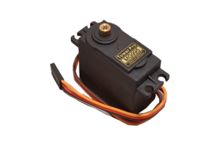
Componente Importante
1X Arduino Uno
1X PCA9685(Servo Driver)
6X MG995

Slide 10
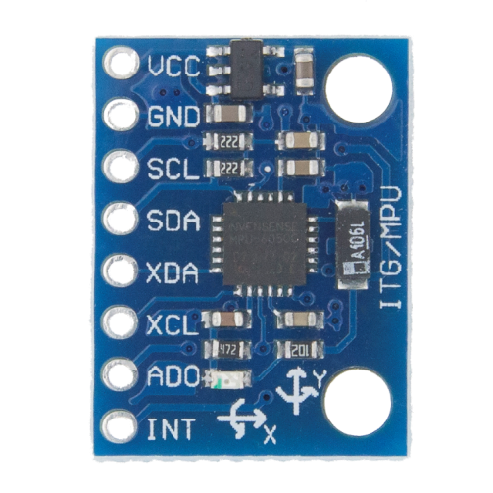
Componente Importante
1X Arduino Uno
1X PCA9685(Servo Driver)
6X MG995
1x Giroscop și accelerometru MPU6050
Această componentă transformă mișcările mâinii utilizatorului în informații pentru controller
(sistem de coordonate XYZ)

Slide 11
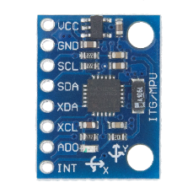
Componente Importante
1X Arduino Uno
1X PCA9685(Servo Driver)
6X MG995
1x Giroscop și accelerometru MPU6050

Slide 12
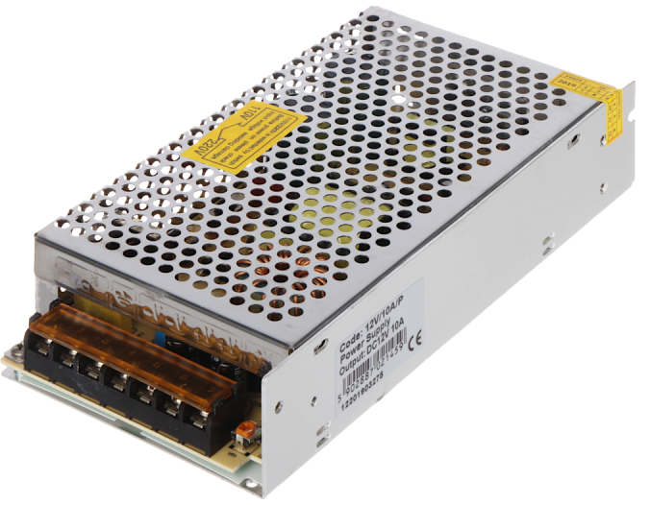
Componente Importante
1X Arduino Uno
1X PCA9685(Servo Driver)
6X MG995
1x Giroscop și accelerometru MPU6050
1X Sursa de alimentare
AC: 90V-240V
DC: 12V-10A

Slide 13
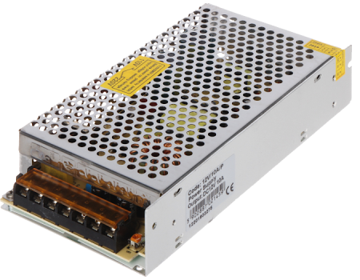
Componente Importante
1X Arduino Uno
1X PCA9685(Servo Driver)
6X MG995
1x Giroscop și accelerometru MPU6050
1X Sursa de alimentare

Slide 14
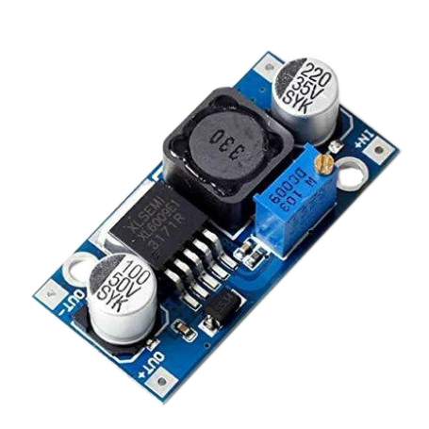
Componente Importante
1X Arduino Uno
1X PCA9685(Servo Driver)
6X MG995
1x Giroscop și accelerometru MPU6050
1X Convertor DC-DC
Convertește cei 12V în 6.8V pentru
alimentarea celor 6 motorașe.
1X Sursa de alimentare

Slide 15
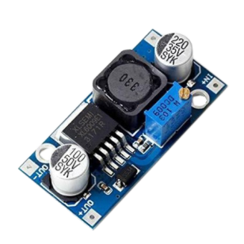
Componente Importante
1X Arduino Uno
1X PCA9685(Servo Driver)
6X MG995
1x Giroscop și accelerometru MPU6050
1X Sursa de alimentare
1X Convertor DC-DC

Slide 16
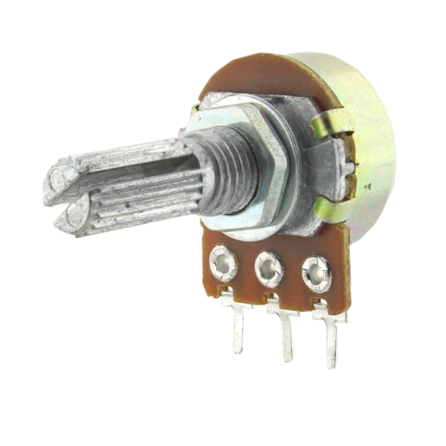
Componente Importante
1X Arduino Uno
1X PCA9685(Servo Driver)
6X MG995
1x Giroscop si accelerometru MPU6050
2x Potențiometru
Rezistența variabilă de 10Kohmi.
Primul este utilizat pentru închiderea graduală a ghearei, în conformitate cu închiderea pumnului
Al doilea este folosit pentru mișcarea pe axul față - spate.
1X Sursa de alimentare
1X Convertor DC-DC

Slide 17

Componente Importante
1X Arduino Uno
1X PCA9685(Servo Driver)
6X MG995
1x Giroscop și accelerometru MPU6050
1X Sursa de alimentare
1X Convertor DC-DC
2x Potențiometru

Slide 18
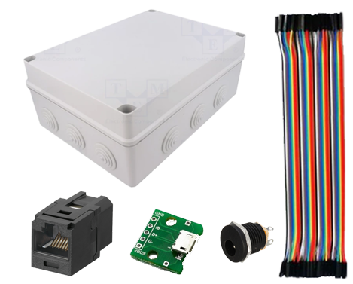
Componente Importante
1X Arduino Uno
1X PCA9685(Servo Driver)
6X MG995
1x Giroscop și accelerometru MPU6050
Accesorii
Cutie de joncțiune
Mufă mamă RJ45
PCB Micro-USB
Mufă jack mamă DC
Fire cu conectori
1X Sursa de alimentare
1X Convertor DC-DC
2x Potentiometru

Slide 19
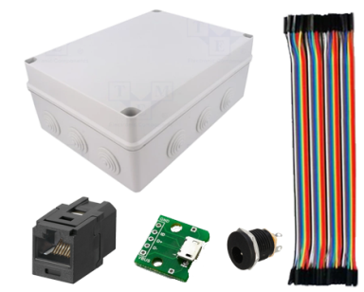
Componente Importante
1X Arduino Uno
1X PCA9685(Servo Driver)
6X MG995
1x Giroscop și accelerometru MPU6050
Accesorii
1X Sursa de alimentare
1X Convertor DC-DC
2x Potentiometru

Slide 20
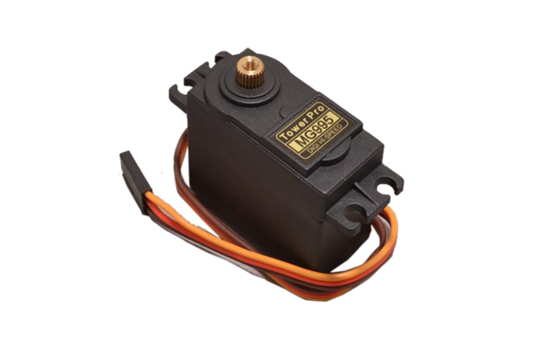
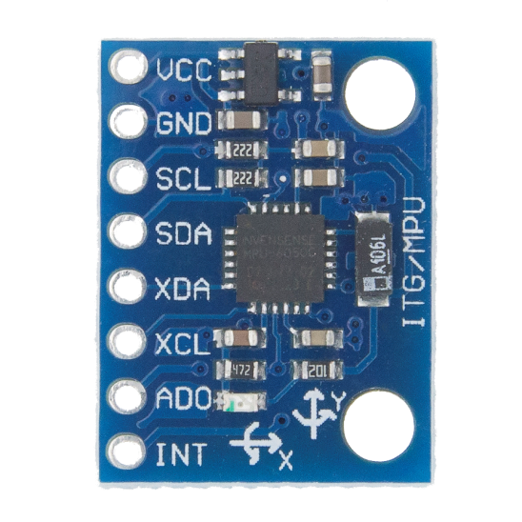

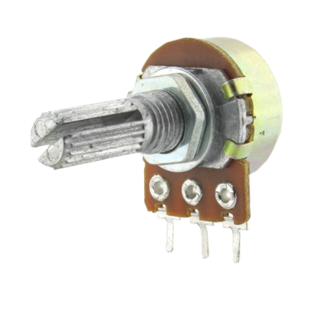
1X Arduino Uno
1X PCA9685(Servo Driver)
6X MG995
1x Giroscop și accelerometru MPU6050
Componente Importante
Accesorii
1X Sursa de alimentare
2x Potențiometru
1X Convertor DC-DC

Slide 21
1X Arduino Uno
1X PCA9685(Servo Driver)
6X MG995
1x Giroscop și accelerometru MPU6050
Componente Importante
Accesorii
1X Sursa de alimentare
2x Potențiometru
1X Convertor DC-DC

Slide 22
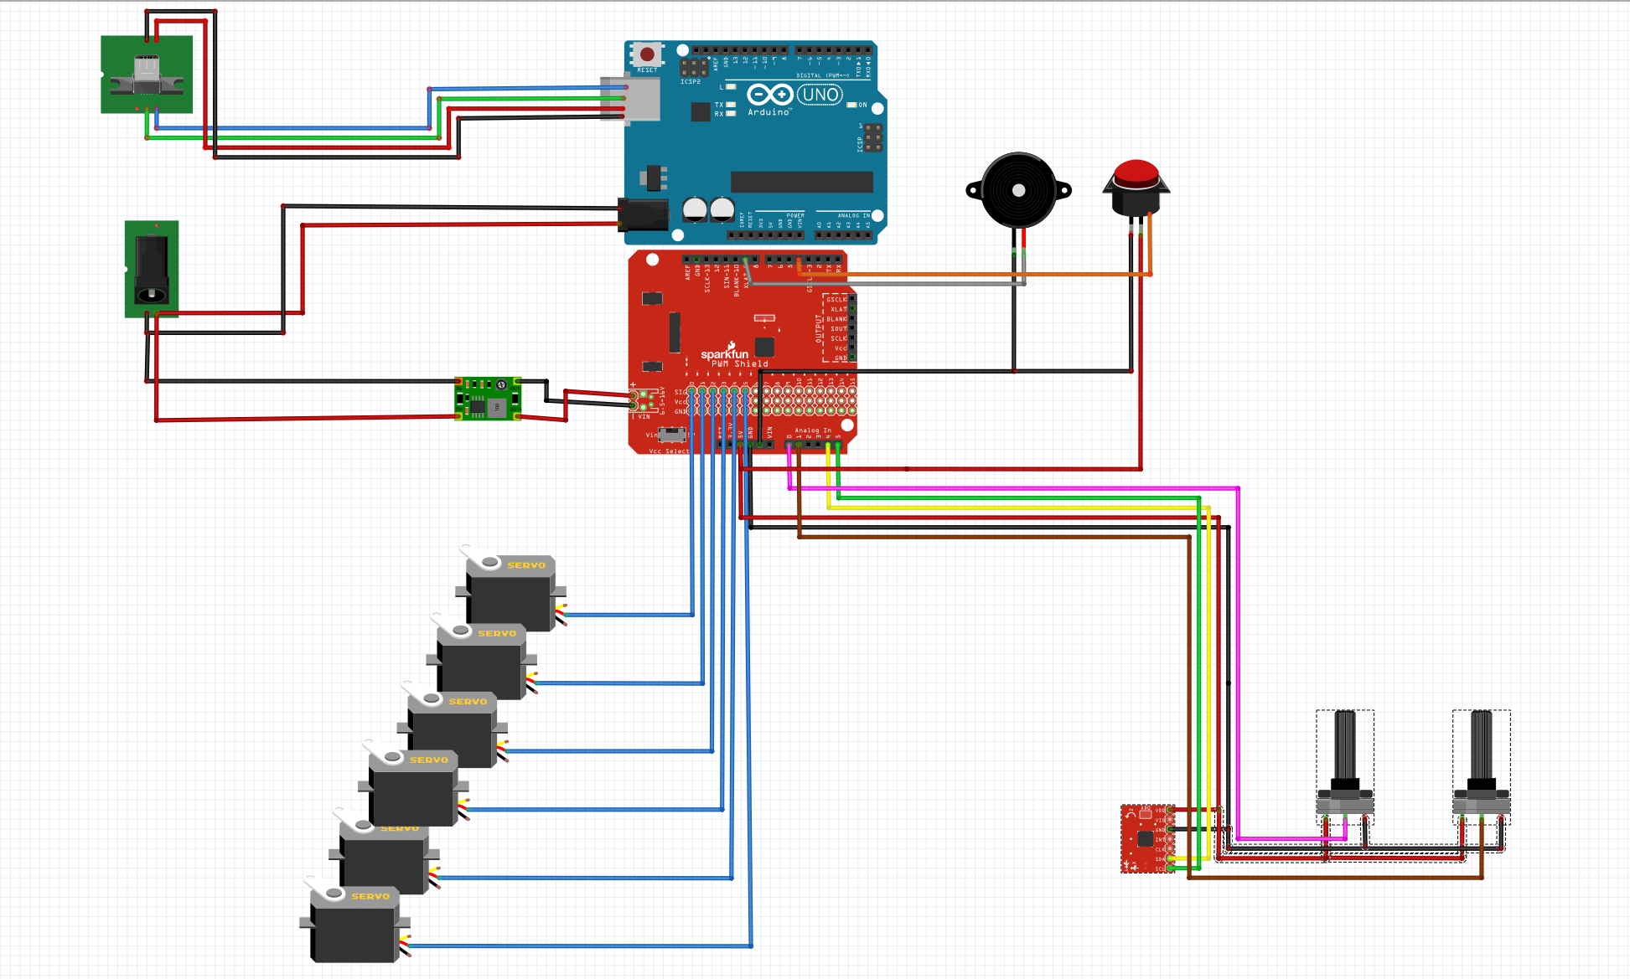

Slide 23
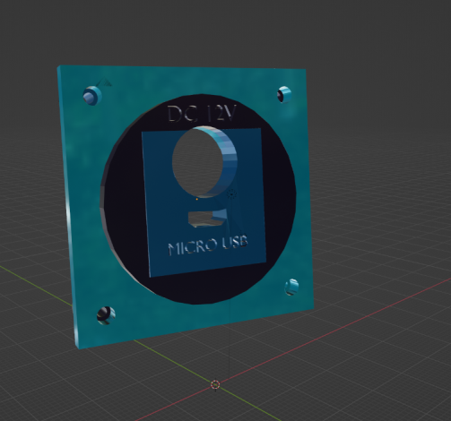
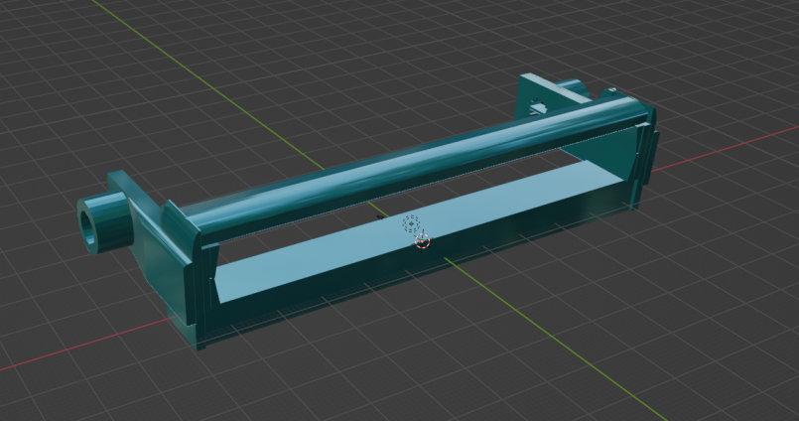
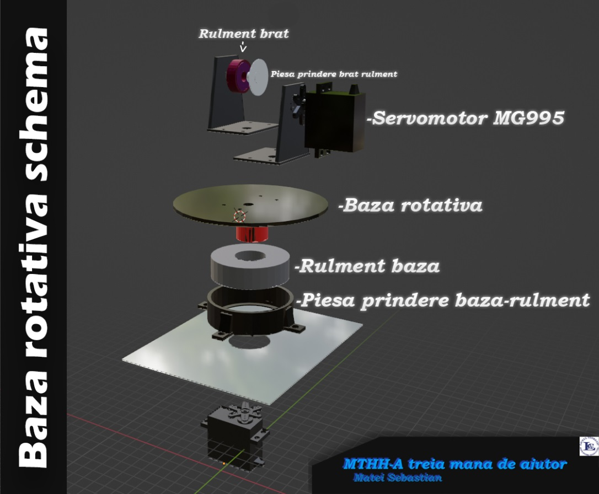
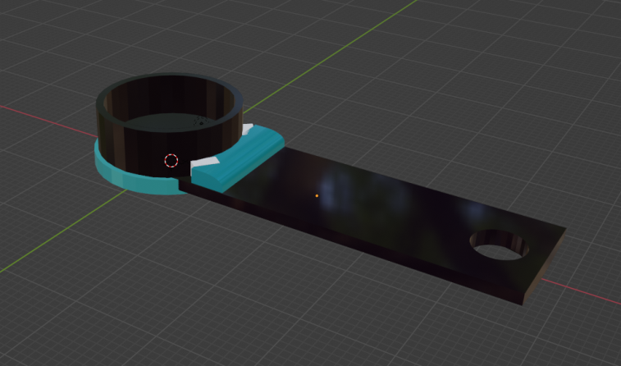
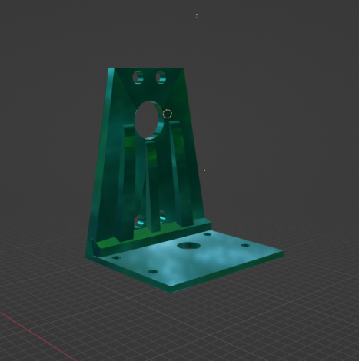
Proiectare 3D
Proiectarea 3D este un aspect important al acestui proiect. Am creat piesele în aplicația de modelare 3D Blender.
Am creat 15+ piese și 40+ variațiuni.

Slide 24
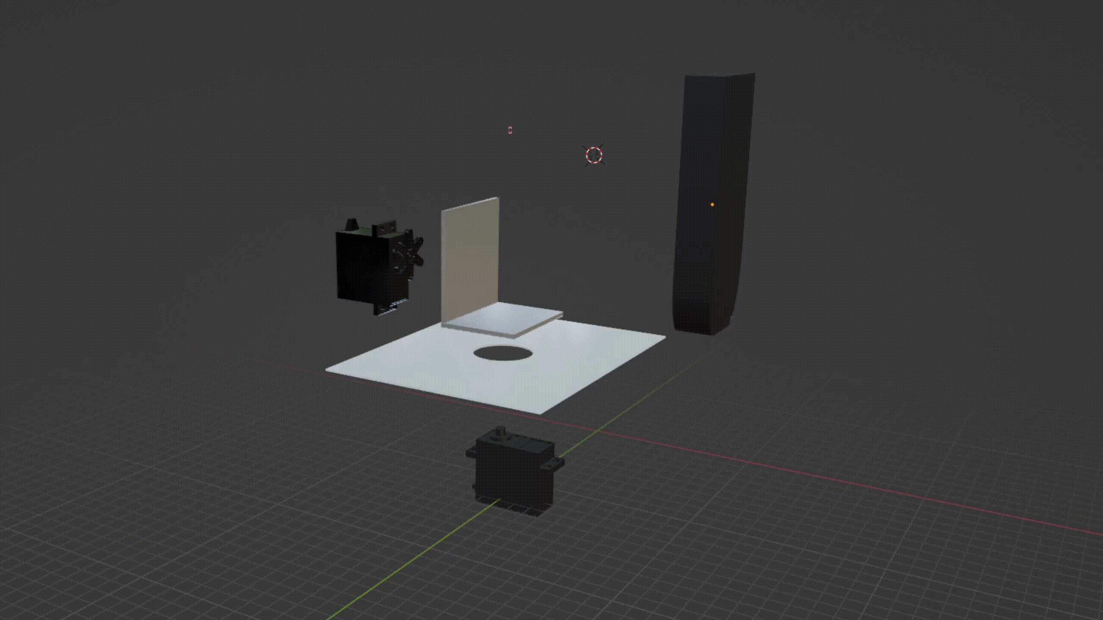

Slide 25
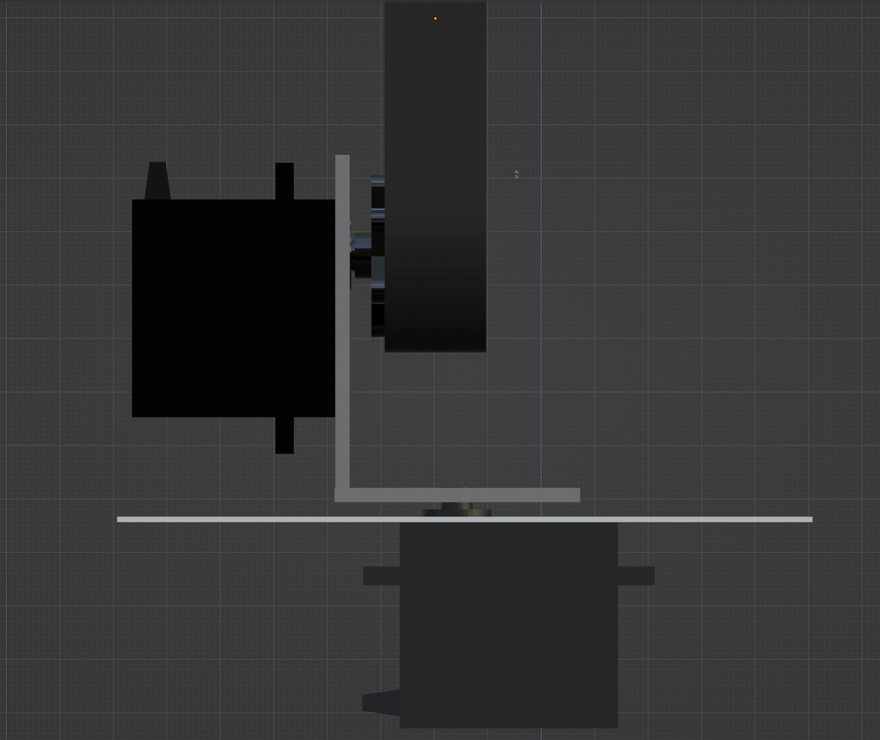

Slide 26
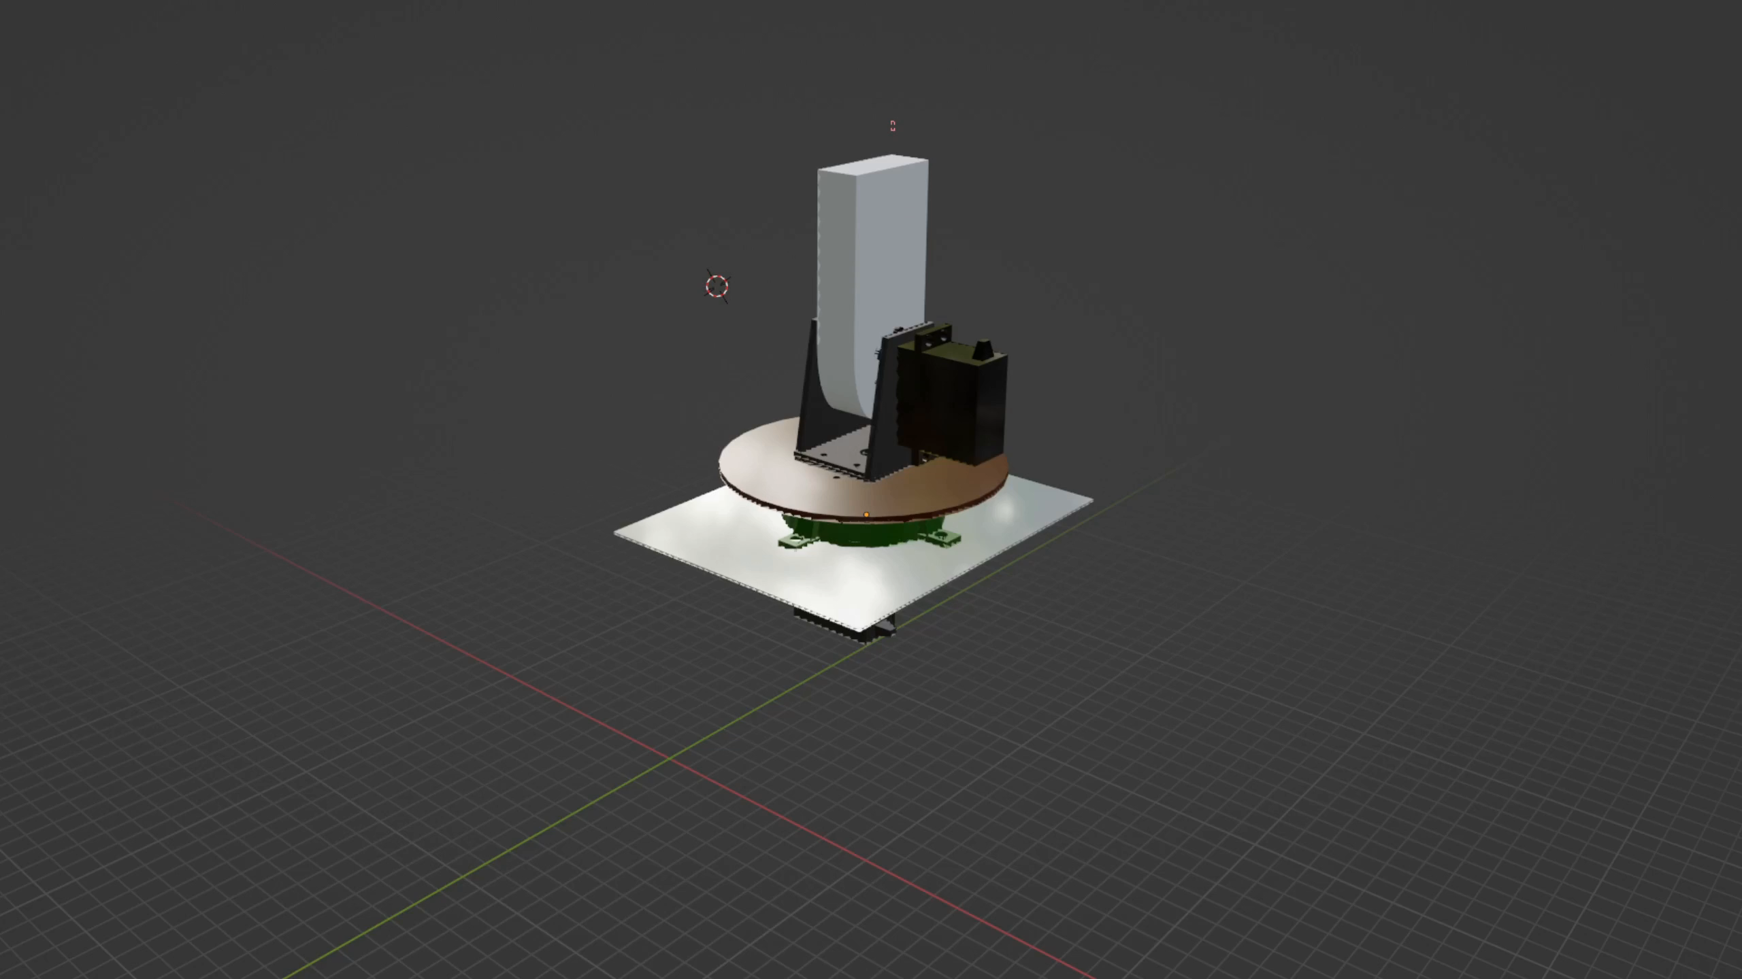
Pentru imbunatatirea stabilitatii bazei am proiectat 3D in Blender un sistem format din:
Piesă prindere bază rulment
Bază rotativa cu canal de cablu si găuri pentru șurub
Un rulment mare de la o masină de spalat veche.
Doua piese in forma de L pentru sustinerea brațului
Piesa prindere rulment mic
Rulement mic de fidget spinner
Noul Sistem

Slide 27
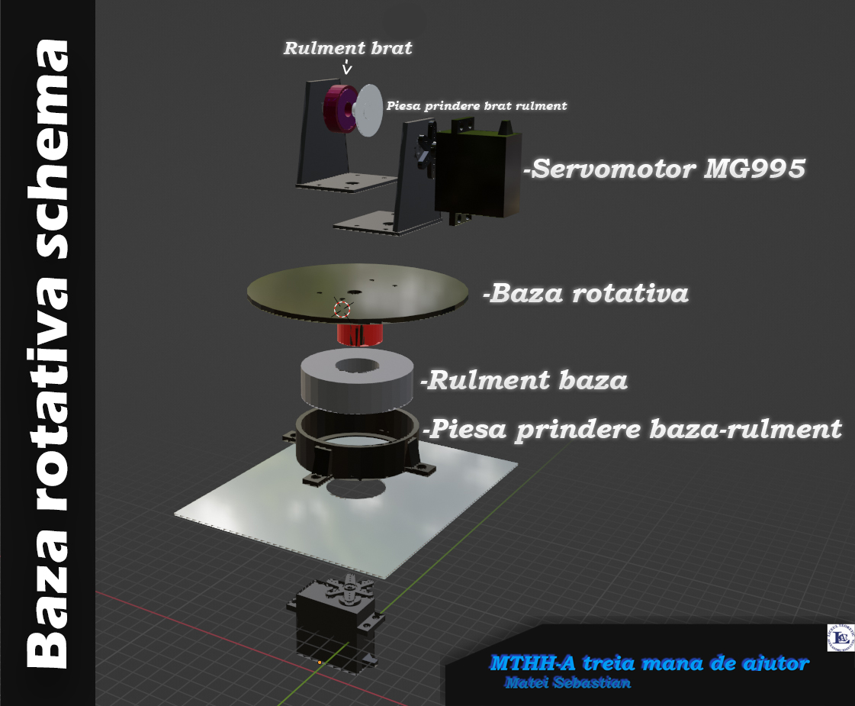
Pentru îmbunătățirea stabilității bazei am proiectat 3D în Blender un sistem format din:
Piesă prindere bază rulment
Bază rotativă cu canal de cablu și găuri pentru șurub
Un rulment mare de la o mașină de spălat veche.
Două piese în formă de L pentru susținerea brațului
Piesă prindere rulment mic
Rulment mic de fidget spinner

Slide 28
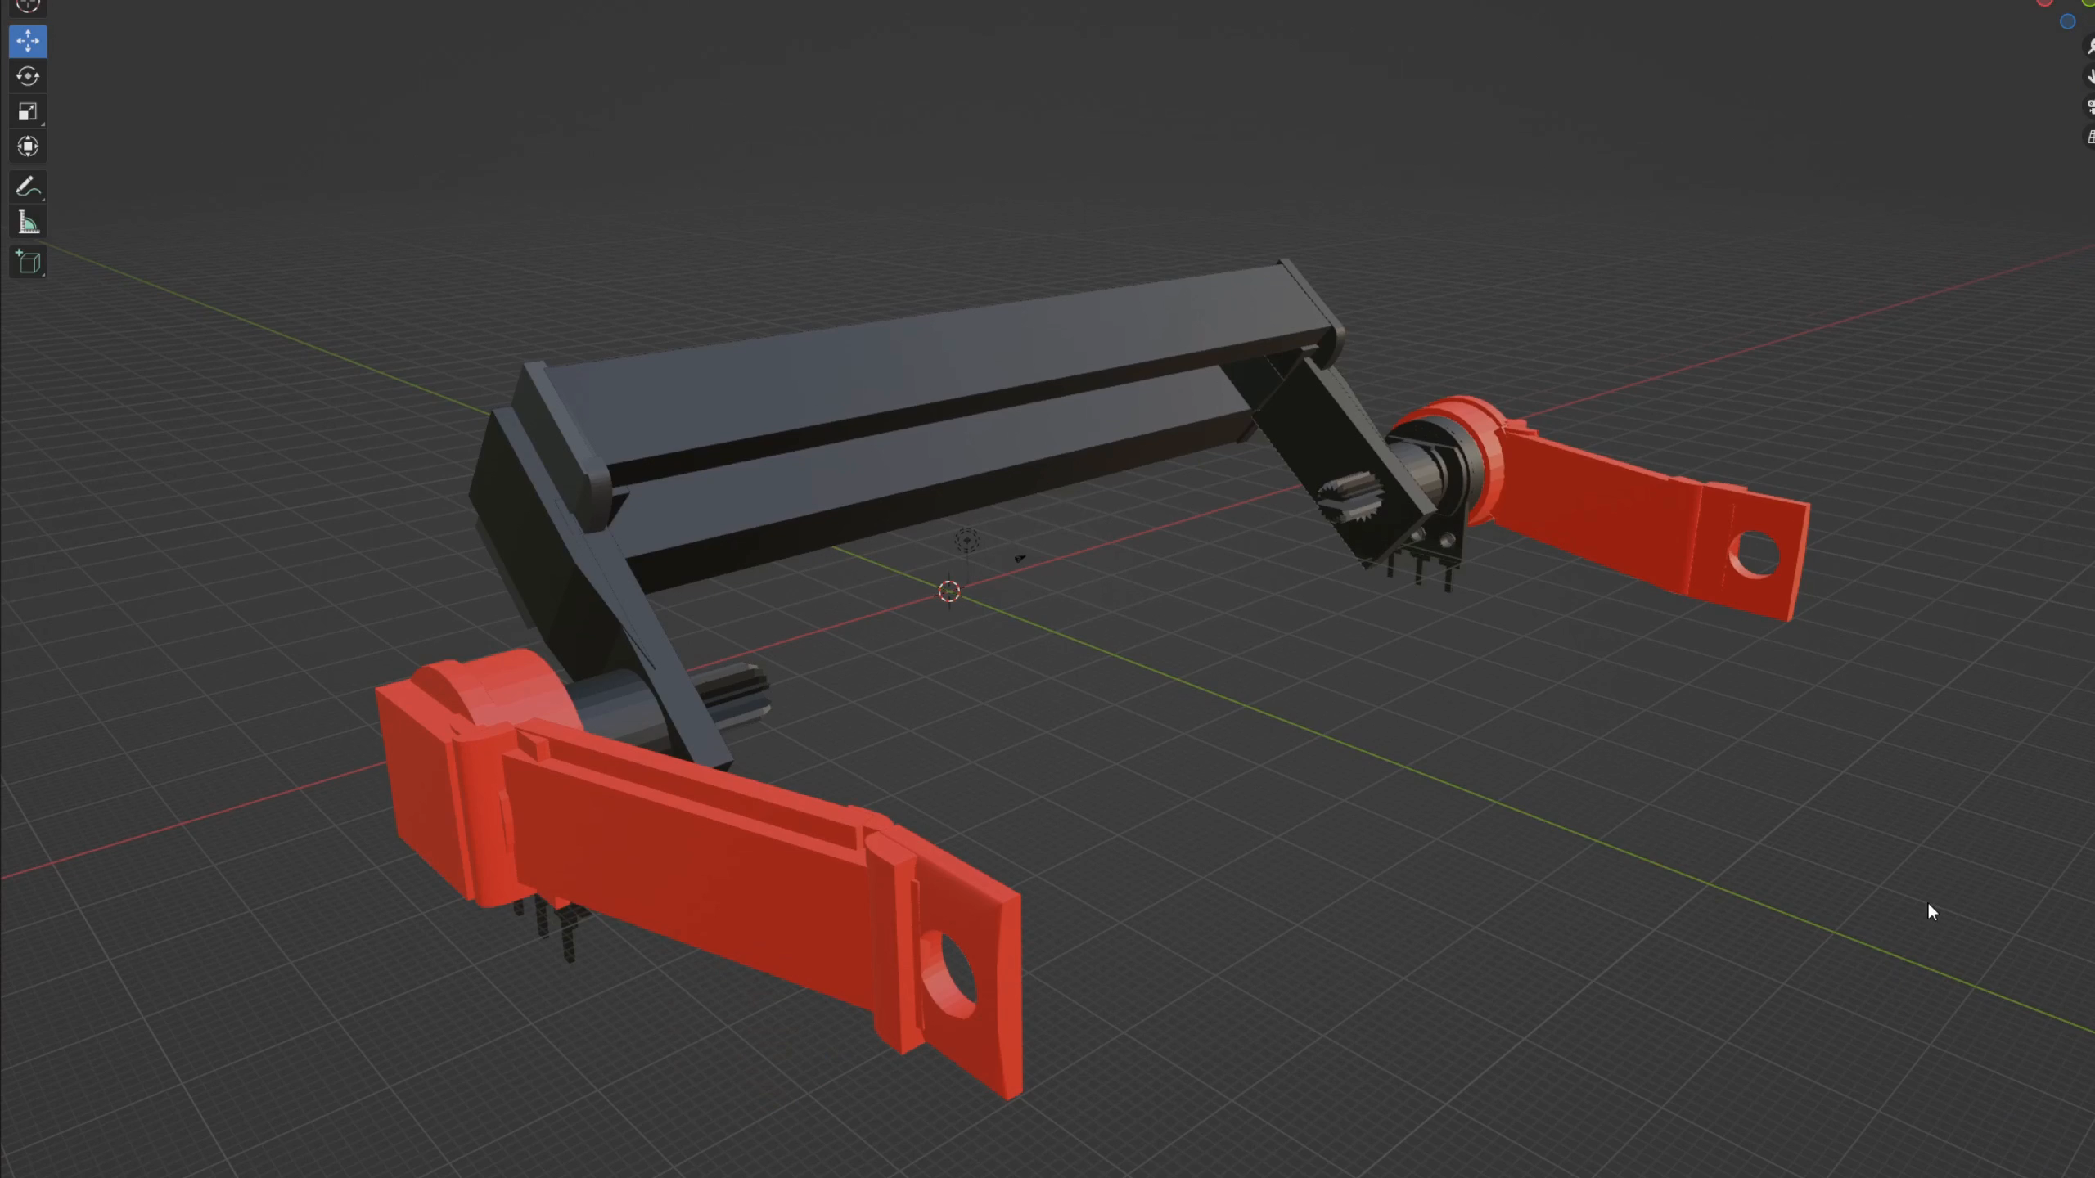

Slide 29
Cum am fluidizat miscariile
În primele stagii ale robotului, mișcările erau foarte bruște, fapt ce avea un efect negativ asupra preciziei.
Aceasta a fost o provocare software pe care am învins-o în următorul mod:

Slide 30
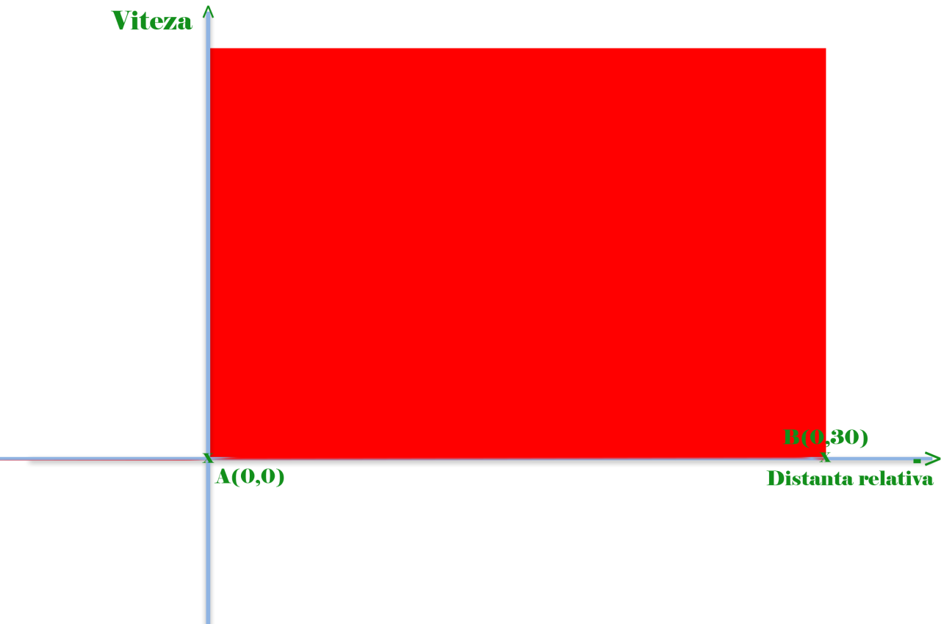
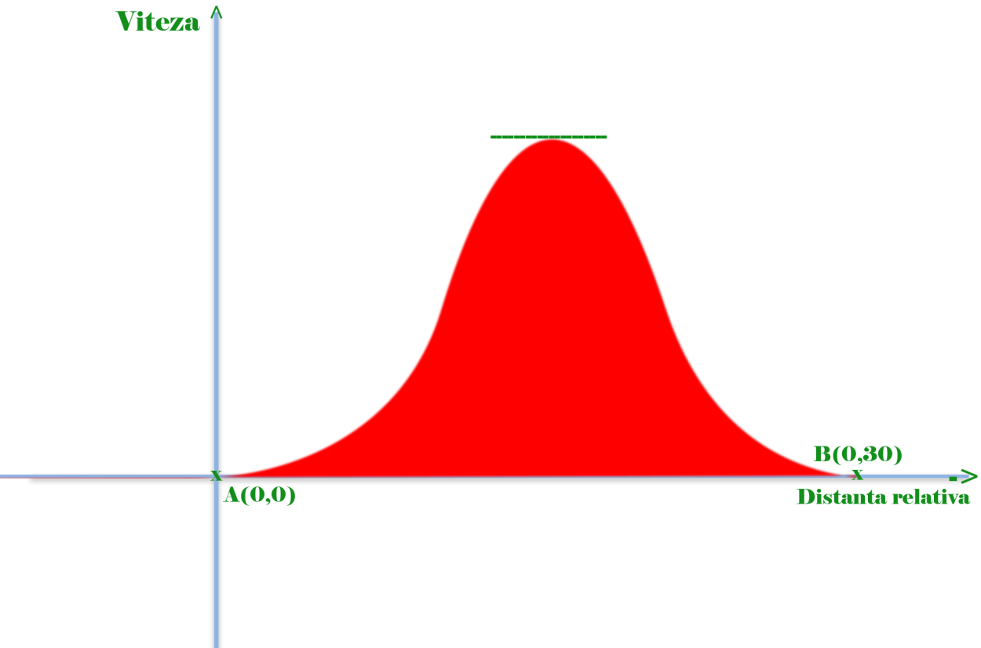
Programul citește de 100 ori/ secundă poziția prin intermediul giroscopului. Incrementarea unității cu care se mișcă robotul se modifică în funcție de distanța dintre punctul curent și poziția mânușii. O unitate de mișcare reprezintă 10% din distanță.
Deoarece atunci când se produce o diferență mare de distanță se pot produce mișcări bruște, există și o plafonare superioară a valorilor, limitarea fiind la 1 unitate de mișcare.
Luând în considerare acest fapt, graficul schimbării poziției servomotorului de la 0 grade la 30 grade ar arăta astfel:
Versiunea anterioară
Versiunea curentă

Slide 31
Programare Robot
Codul urmarește și procesează datele primite de la giroscop-accelerometru-potențiometru pentru a copia în timp real mișcările mâinii utilizatorului ce poartă manușa.

Slide 32
Utilizări
Proiectul are ca scop ușurarea folosirii de către om a unui braț industrial, într-un mod intuitiv și inovator.
Acesta poate fi folosit atât în domeniul construcțiilor, al extragerii de metale prețioase, cât și în orice alt domeniu în care omul este pus în pericol.
Un domeniu ce ar putea fi revoluționat de perfecționarea si integrarea acestui produs este cel medical.
Un doctor chirurg ar putea salva vieți din orice locație în care există o conexiune la Internet.

Slide 33

matei.sebastian4@gmail.com

Slide 34
Întrebări

